Slide 1
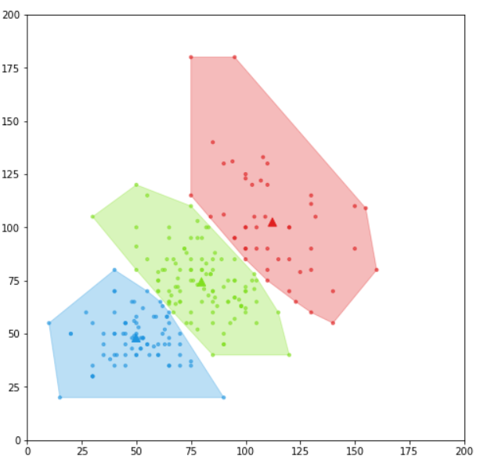
Machine Learning no supervisado
Luis Felipe Giraldo Trujillo
Profesor Asociado
Ingeniería Biomédica
Universidad de los Andes, Colombia
lf.giraldo404@uniandes.edu.co

Slide 2
Tipos de aprendizaje
En Machine Learning podemos encontrar diferentes tipos de aprendizaje:
Aprendizaje supervisado:
Disponemos de datos de entrenamiento con etiquetas
Aprendizaje no supervisado:
Se encuentran patrones en datos no etiquetados
Aprendizaje por refuerzo:
Tomar acciones que maximizan una recompenza
Supervisado
No supervisado
Aprendizaje
Refuerzo

Slide 3
Aprendizaje no supervisado
Aprendizaje no supervisado:
En aprendizaje supervisado existen unos indicadores de desempeño muy claros debido a las etiquetas

Slide 4
Aprendizaje no supervisado
Aprendizaje no supervisado:
En aprendizaje supervisado existen unos indicadores de desempeño muy claros debido a las etiquetas
En aprendizaje no supervisado no es tan claro definir un criterio que indique si un algoritmo es bueno o no

Slide 5
Aprendizaje no supervisado
Aprendizaje no supervisado:
En aprendizaje supervisado existen unos indicadores de desempeño muy claros debido a las etiquetas
En aprendizaje no supervisado no es tan claro definir un criterio que indique si un algoritmo es bueno o no
El concepto de distancia o métrica es fundamental en aprendizaje no supervisado

Slide 6
Aprendizaje no supervisado
¿Cuántas agrupaciones podríamos identificar aquí?

Slide 7
Clustering
Objetivo: dividir datos en grupos basado en distancia, capturando la estructura natural de los datos
Tipos de clustering: partición y jerárquicos
Clustering es un tipo de aprendizaje no supervisado: no utiliza conocimiento previo de clases

Slide 8
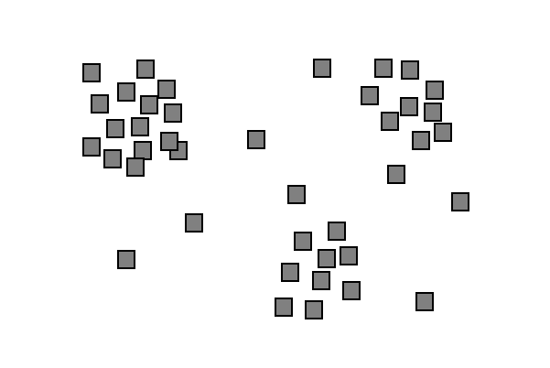
Clustering
Ejemplo: partición de datos
¿Cuántas agrupaciones hay?

Slide 9
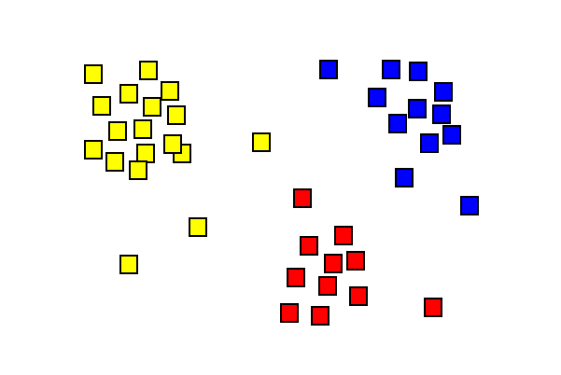
Clustering
Ejemplo: partición de datos
La forma de partirlos depende de la distancia

Slide 10
Clustering
Ejemplo: partición de datos
La forma de partirlos depende de la distancia

Slide 11
Reducción de dimensión

Slide 12
REDUCCIÓN DE DIMENSIÓN
Escenario:
Tenemos datos en muchas dimensiones,
Queremos tener una inspección (usualmente visual) de la estructura de los datos
Típicamente se hace a través de un mapeo a 2D

Slide 13
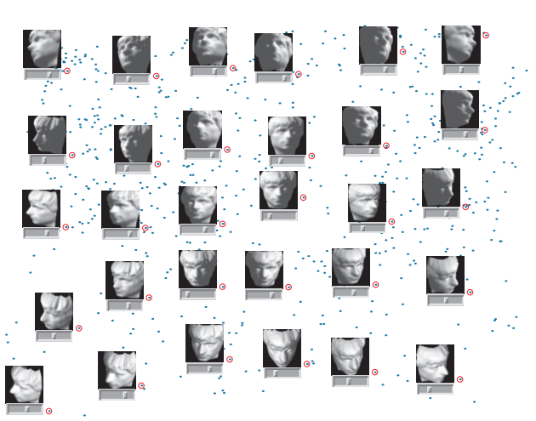
REDUCCIÓN DE DIMENSIÓN
En reducción de dimensión queremos que:
Los puntos cercanos en las muchas dimensiones también sean cercanos en las pocas dimensiones

Slide 14
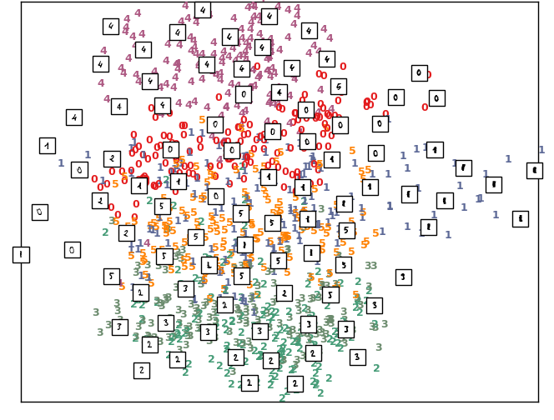
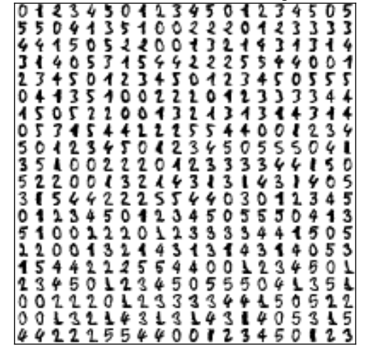
Ejemplo
PCA
Base de datos imágenes

Slide 15
Detección de fallas

Slide 16
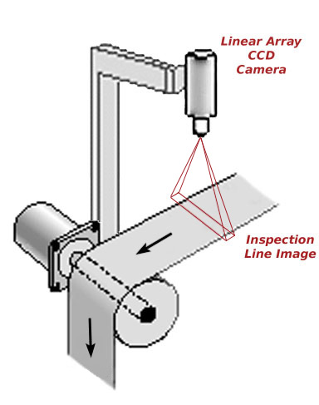
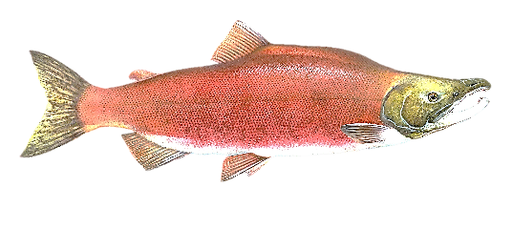
Detección de fallas
Detección de fallas
Objetivo: Detectar si hay objetos anómalos

Slide 17
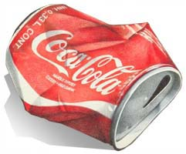


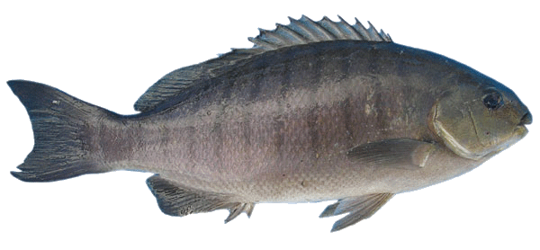

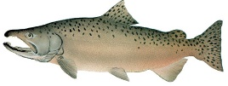
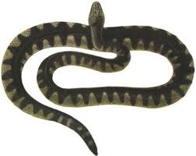
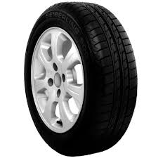

Detección de fallas
Modelamos comportamiento nominal de los datos
Objetivo: Detectar si hay objetos anómalos

Slide 18





Detección de fallas
Paso 1:
Representación de la
información que permita modelar la distribución de los datos y tomar decisiones para datos futuros

Slide 19
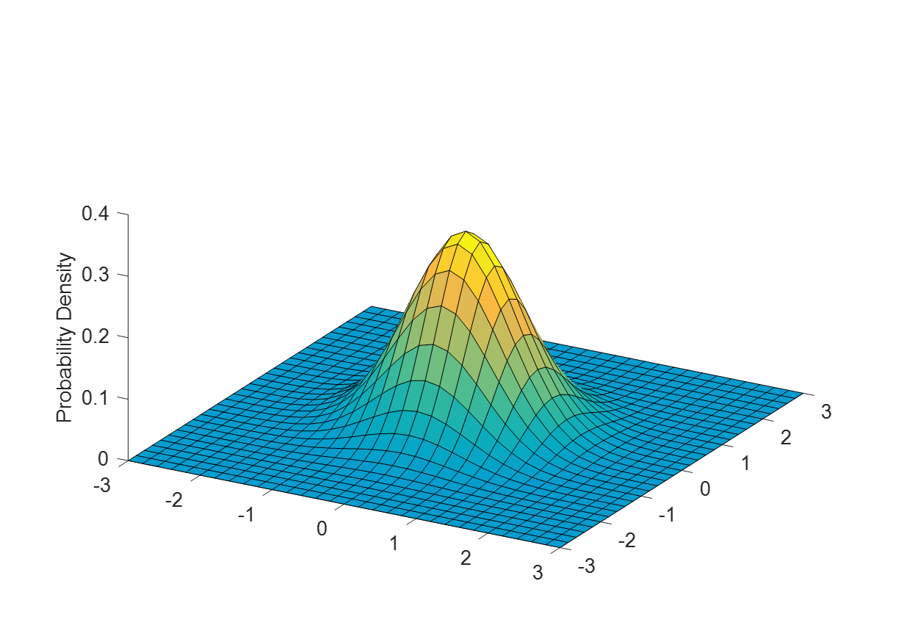
Detección de fallas
Distribución que modela el comportamiento nominal de los datos
Paso 2:
Encontrar distribución que modela el comportamiento nominal de los datos

Slide 20
Detección de fallas
Distribución que modela el comportamiento nominal de los datos
Paso 3:
Definir umbral de decisión: si está por fuera del umbral, entonces es una “falla” o “anomalía”

Slide 22
ANÁLISIS DE COMPONENTES PRINCIPALES
Análisis de componentes principales (PCA):
Propuesta en 1901 y nombrada en 1930
Una de las técnicas más utilizadas en diferentes áreas de conocimiento que involucran análisis de datos

Slide 23
ANÁLISIS DE COMPONENTES PRINCIPALES
Ambas proyecciones proveen información complementaria sobre el objeto, una capturando mayor variación que la otra

Slide 24
ANÁLISIS DE COMPONENTES PRINCIPALES
Importante tener en cuenta:
PCA es una técnica no supervisada basada en la varianza de los datos.
Las proyecciones en PCA no tienen en cuenta etiquetas en caso de haberlas.

